Slide 1
燃言语音纠正器报价方案
叶大海
2026-09-1

Slide 2
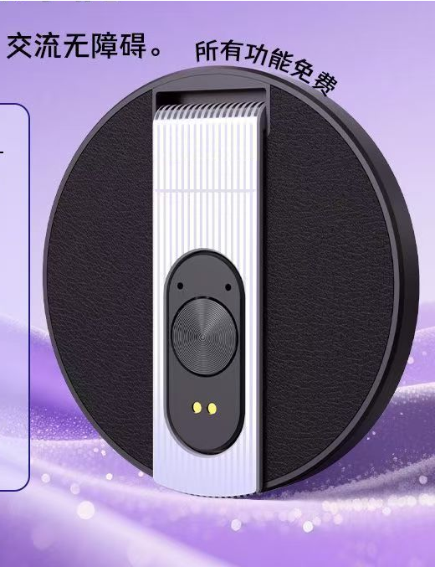
产品代号：纽扣/勋章型语音纠正器
操作模式(按键/触控）：按钮 网络访问：4G SIM卡(重要)
充 电 口：TypeC
本地ROM：可选
电池容量: ＞500mAh 语音助手：有
过充保护：有，IC过充芯片(重要) 降噪设计：芯片降噪，独立信号过滤设计方案(重要)
延 迟 率：＜1.5秒 准 确 率：普通话互动99%；(语言纠正率待定) 通话时长：>1H
产品毛重：55g左右
健康信息：无 纠正逻辑：
用户语音输入 → 终端采集与降噪 → 固件封装上传 → 云端ASR识别/NLU语义理解 → 对比数据库大模型生成回复 → 云端TTS语音合成 → 终端播放。
成本分解：
1、解决方案设计+ ID/MD设计=6万
2、外壳开模：8万(最终费用可能低一点)
3、物料成本：118元/套

Slide 3
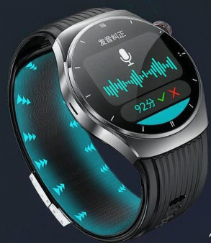
产品代号：手表型语音纠正器
操作模式(按键/触控）：触屏(1.44~1.6) 网络访问：4G SIM卡(重要)
充 电 口：TypeC
本地ROM：可选
电池容量: ＞600mAh 语音助手：有
过充保护：有，IC过充芯片(重要) 降噪设计：芯片降噪，独立信号过滤设计方案(重要)
延 迟 率：＜1.5秒 准 确 率：普通话互动99%；(语言纠正率待定) 通话时长：>1H
产品毛重：60g左右
健康信息：有(重要，同步) 纠正逻辑：
用户语音输入 → 终端采集与降噪 → 固件封装上传 → 云端ASR识别/NLU语义理解 → 对比数据库大模型生成回复 → 云端TTS语音合成 → 终端播放。
成本分解：
1、解决方案设计+ ID/MD设计=6万
2、外壳开模：10万(最终实际费用可能低一点)
3、物料成本：131元/套

